Slide 1
Подготовка и проведение итогового сочинения (изложения)
2020-2021 учебный год

Slide 2
На этапе подготовки
Руководитель должен ознакомиться с:
нормативными правовыми документами, регламентирующими проведение итогового сочинения (изложения)
порядком проведения итогового сочинения (изложения) на территории субъекта Российской Федерации, определенным ОИВ
методическими материалами Рособрнадзора, рекомендуемыми к использованию при организации и проведении итогового сочинения (изложения)
инструкцией, определяющей порядок работы руководителя образовательной организации, а также инструкциями, определяющими порядок работы лиц, привлекаемых к проведению итогового сочинения (изложения)
правилами заполнения бланков итогового сочинения (изложения)

Slide 3
Не позднее чем за 2 недели руководителю требуется:
под подпись ознакомить специалистов, привлекаемых к проведению и проверке итогового сочинения (изложения), о порядке проведения и проверки итогового сочинения (изложения) на территории субъекта Российской Федерации, определенном ОИВ, а также изложенном в методических материалах Рособрнадзора, рекомендуемых к использованию при организации и проведении итогового сочинения (изложения)
определить изменения текущего расписания занятий образовательной организации в дни проведения итогового сочинения (изложения);
организовать регистрацию обучающихся XI (XII) классов
организовать ознакомление обучающихся и их родителей (законных представителей) с Памяткой о порядке проведения итогового сочинения (изложения)

Slide 4
За день до проведения ИС
I.
провести проверку готовности образовательной организации к проведению ИС
проверить наличие часов (в каждом кабинете)
II.
подготовить листы бумаги для черновиков на каждого участника(мин. 2 листа), а также доп. листы бумаги для черновиков
подготовить в необходимом количестве инструкции, зачитываемые членом комиссии по проведению ИС в учебном кабинете перед началом проведения (1 инструкция на один учебный кабинет)
III.
обеспечить печать бланков итогового сочинения (изложения) и отчетных форм для проведения итогового сочинения (изложения) (в случае печати в ОО) или получение бланков итогового сочинения (изложения) и отчетных форм (в случае получения в местах, определенных ОИВ)
определить необходимое количество учебных кабинетов в ОО для проведения итогового сочинения (изложения) и распределение между ними участников итогового сочинения
проверить наличие места для хранения личных вещей участников
подготовить инструкции для участников (на каждого участника)
организовать обеспечение участников орфографическими и толковыми словарями

Slide 5
В день проведения ИС
Руководитель должен
проверить готовность учебных кабинетов
обеспечить вход участников в ОО начиная с 09.00 по местному времени
Выдать членам комиссии по проведению ИС(ИИ):
провести инструктаж лиц, привлекаемых к проведению ИС по порядку и процедуре проведения
распределить членов комиссии по проведению ИС по учебным кабинетам
инструкции для участников ИС (ИИ), зачитываемые членом комиссии по проведению ИС (ИИ)
листы бумаги для черновиков
отчетные формы для проведения ИС (ИИ);
словари
Дать указание техническому специалисту в 09.45 получить темы сочинения в соответствии с инструкцией для технического специалиста по получению комплектов тем итогового сочинения с ege.edu.ru (topic.ege.edu.ru)
инструкции для участников ИС (ИЗ)
бланки ИС (ИЗ)

Slide 6
Особенности проведения ИС (ИЗ) для лиц с ОВЗ
Для участников итогового изложения с тяжелыми нарушениями речи, с задержкой психического развития, с расстройствами аутистического спектра, с нарушениями опорно-двигательного аппарата, слепых, слабовидящих, глухих, позднооглоших и слабослышащих участников итогового изложения
Текст для итогового изложения выдается для чтения и проведения подготовительной работы на 40 минут. В это время участники могут работать с листами бумаги для черновиков, выписывая ключевые слова, составляя план изложения (переписывать текст для итогового изложения в листы бумаги для черновиков запрещено). По истечении 40 минут член комиссии по проведению итогового сочинения (изложения) забирает текст для итогового изложения, и участники приступают к написанию итогового изложения.
Для глухих, позднооглоших и слабослышащих участников итогового изложения
При необходимости (вместо выдачи текста для итогового изложения на 40 минут) может быть осуществлен сурдоперевод текста для итогового изложения. Участники итогового изложения, которым текст для изложения выдается на 40 минут для чтения, должны быть распределены в отдельный учебный кабинет для проведения итогового изложения. Категорически не рекомендуется распределять участников итогового изложения, которым текст для итогового изложения выдается для чтения на 40 минут, в один учебный кабинет вместе с участниками итогового изложения, которым текст для итогового изложения зачитывается членом комиссии по проведению итогового сочинения (изложения).
Помимо этого для участников итогового сочинения (изложения) с ОВЗ, детей-инвалидов и инвалидов продолжительность написания итогового сочинения (изложения) увеличивается на 1,5 часа.

Slide 7
Проведение
Вход участников начинается с 09:00
Рассадка в произвольном порядке по одному за рабочий стол
При опоздании участник допускается к написанию работы, при этом время окончания для него не продлевается. Повторный инструктаж не проводится.

Slide 8
Инструктаж
I часть
Проводится до 10.00 по местному времени и включает в себя информирование участников о порядке проведения итогового сочинения (изложения), в том числе о случаях удаления с итогового сочинения (изложения), продолжительности написания итогового сочинения (изложения), о времени и месте ознакомления с результатами итогового сочинения (изложения), а также о том, что записи на листах бумаги для черновиков не обрабатываются и не проверяются.
II часть
При проведении второй части инструктажа, которая начинается в 10.00 по местному времени, члены комиссии по проведению итогового сочинения (изложения) должны ознакомить участников итогового сочинения (изложения) с темами итогового сочинения (текстами для итогового изложения)

Slide 9
Во время проведения итогового сочинения (изложения) на рабочем столе участника находятся:
I.
бланки итогового сочинения (изложения)
II.
черновики
III.
ручка (гелевая или капиллярная с чернилами чёрного цвета)
IV.
V.
VI.
VII.
VII.
документ, удостоверяющий личность
орфографический словарь для участников ИС (орфографический и толковый словари для участников ИИ)
инструкция для участника
специальные технические средства (для участников с ОВЗ, детей-инвалидов, инвалидов)
лекарства и питание(при необходимости)

Slide 10
Отчетные формы для проведения итогового сочинения (изложения)
Код | Наименование
ИС-01 | Списки распределения участников по ОО (местам проведения)
ИС-02 | Прикрепление ОО регистрации к ОО проведения
ИС-04 | Список участников итогового сочинения (изложения) в ОО (месте проведения)
ИС-05 | Ведомость проведения итогового сочинения (изложения) в учебном кабинете ОО (месте проведения)
ИС-06 | Протокол проверки итогового сочинения (изложения)
ИС-07 | Ведомость коррекции персональных данных участников итогового сочинения (изложения)
ИС-08 | Акт о досрочном завершении написания итогового сочинения (изложения) по уважительным причинам
ИС-09 | Акт об удалении участника итогового сочинения (изложения)

Slide 11
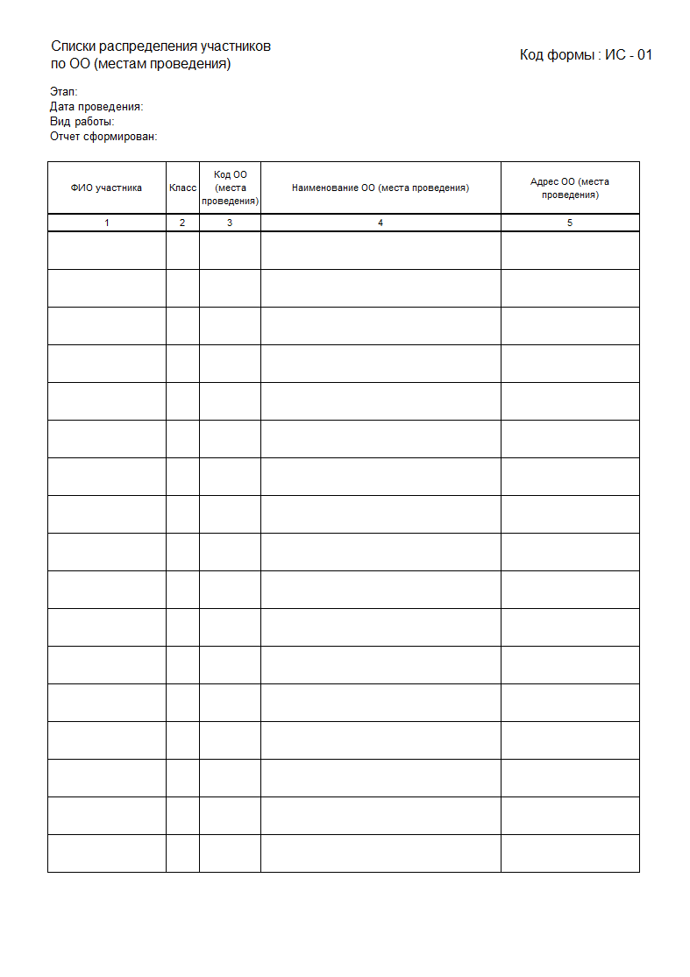
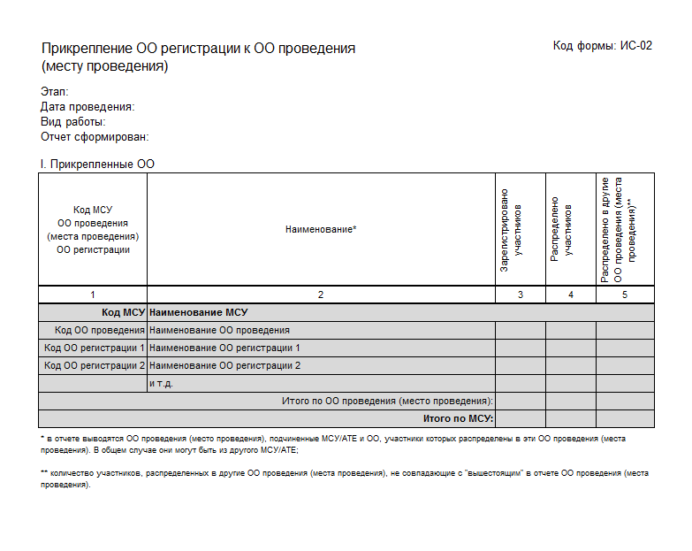
Отчетные формы для проведения итогового сочинения (изложения)
ИС-02
ИС-01

Slide 12
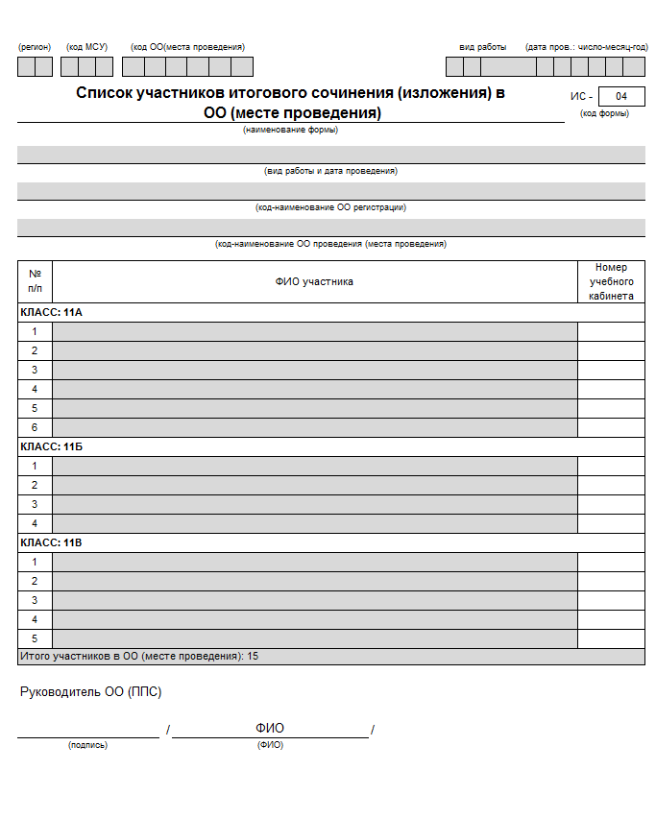
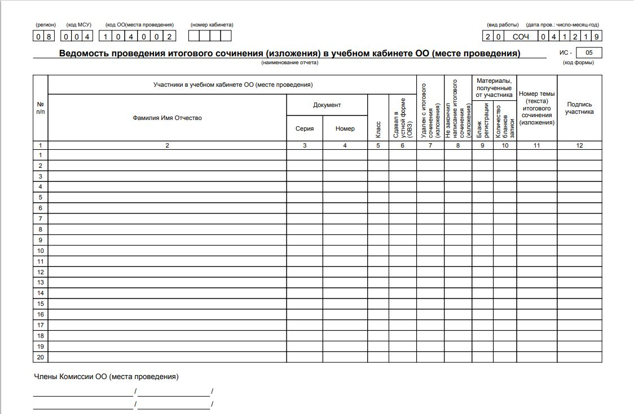
Отчетные формы для проведения итогового сочинения (изложения)
ИС-05
ИС-04

Slide 13
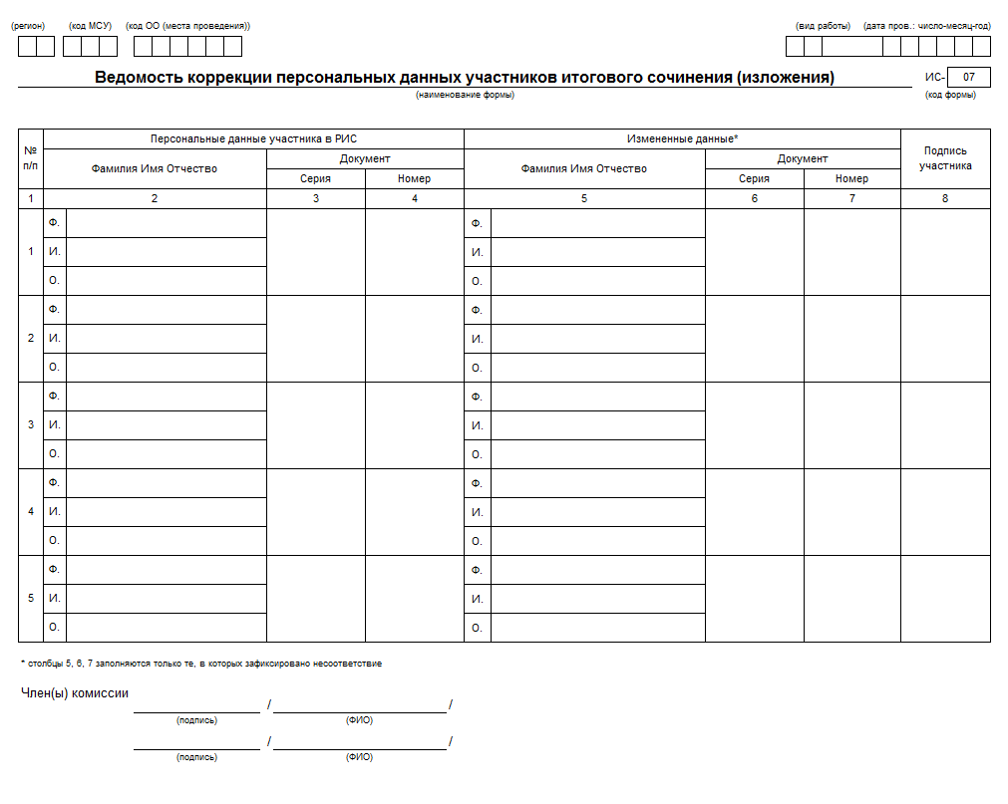
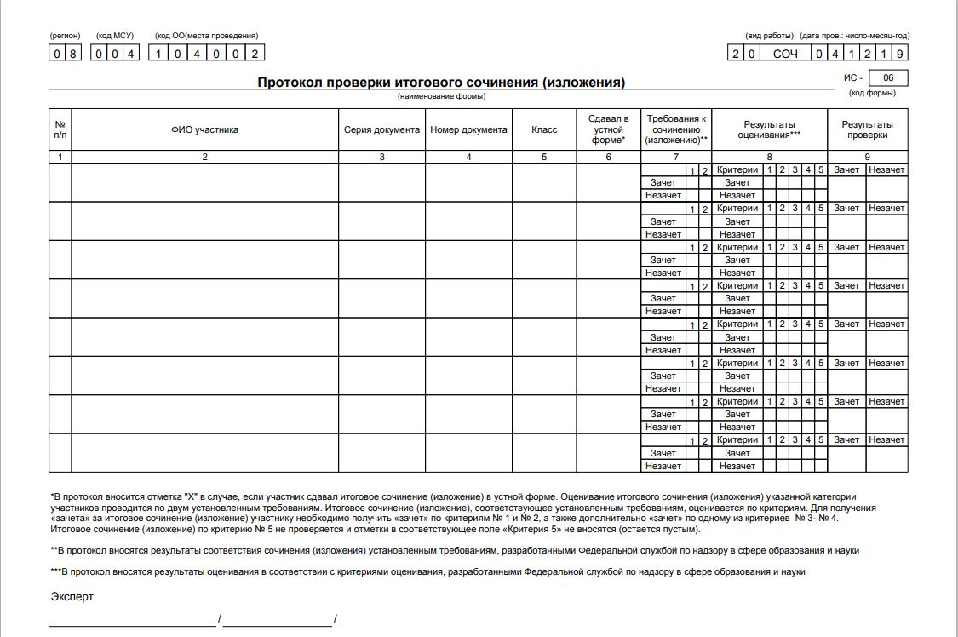
Отчетные формы для проведения итогового сочинения (изложения)
ИС-06
ИС-07

Slide 14
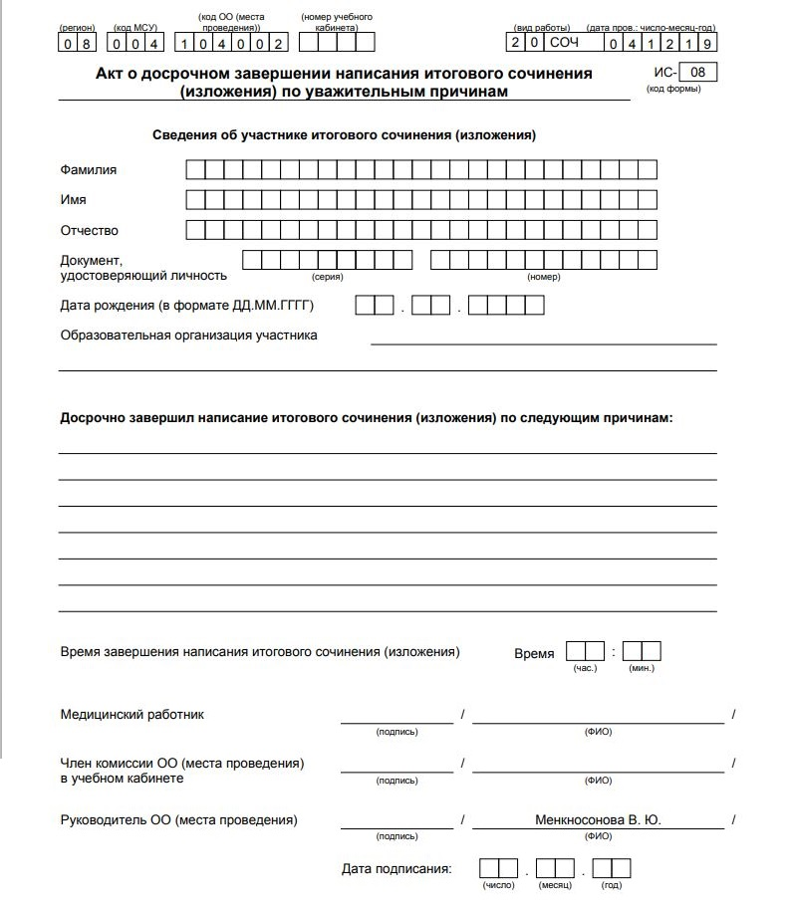
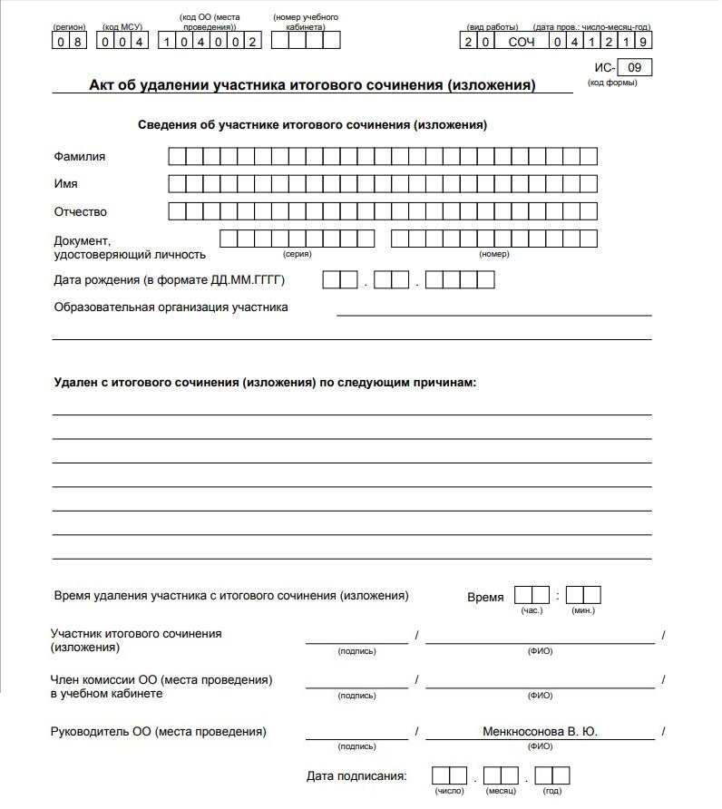
Отчетные формы для проведения итогового сочинения (изложения)
ИС-08
ИС-09

Slide 15
Контактная информация
сайт: http://coko08.ru
e-mail: coko08@mail.ru
приемная: +7(84722)3-20-20
горячая линия: +7(84722)3-90-90
358000, г. Элиста, пр-т им. П. О. Чонкушова, д. 6
Здание Элистинского Политехнического колледжа

Slide 16
Благодарим за внимание!

